Slide 1

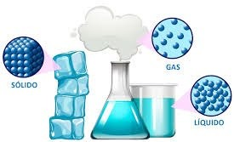
Unidad 4
Clase 1

Slide 2

Reconocer por medio de ejemplos los cambios de estado de la materia a nivel particulado.
Habilidades: Reconocer, definir, explicar.

Slide 3

Definen el concepto de cambio de estado de la materia.
Dan ejemplos de cambios de estado en su entorno.
Explican los cambios de estado de la materia a nivel particulado.

Slide 4

Activar conocimientos previos por medio de nube del conocimiento.
Observan vídeo relacionado acerca de las características de los estados de la materia y sus cambios.
1
Definen el concepto de cambio de estado de la materia.
Dan ejemplos de cambios de estado en su entorno.
Observan diagrama relacionado con los cambios de estado, reconocen sus nombres.
Explican qué ocurre con las partículas en cada uno de los estados, describiendo cómo se encuentran sus partículas.
2
Desarrollan ticket de salida y al Azar desarrollan síntesis de la clase.
3

Slide 5

¿Qué sé acerca de los cambios de estado de la materia?
Escribe tres ideas en tu cuaderno acerca de lo que sabes, has escuchado o recuerdas acerca de los cambios de estado de la materia.
¿Por qué se producen los cambios de estado?
¿Qué cambios de estado conoces?
¿En qué situaciones de la vida cotidiana has evidenciado cambios de estado?
¿Cuáles son los estados de la materia?

Slide 6

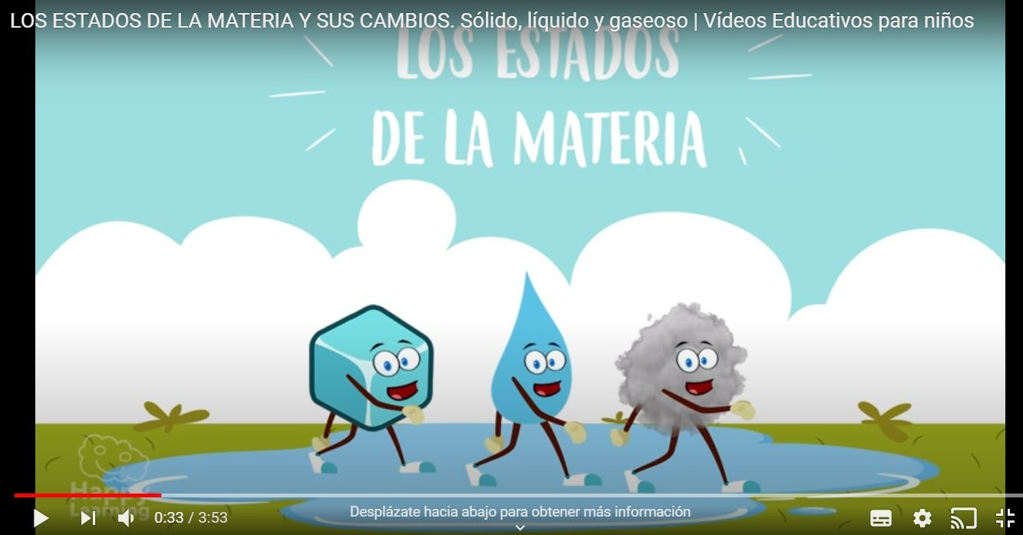
Observa con mucha atención el siguiente video:
Toma apuntes en tu cuaderno de ser necesario.
https://www.youtube.com/watch?v=huVPSc9X61E

Slide 7
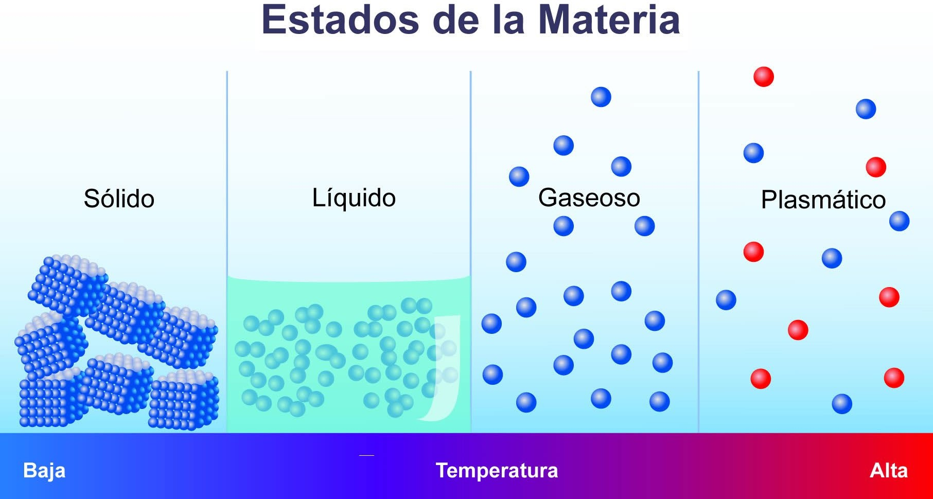

Slide 8
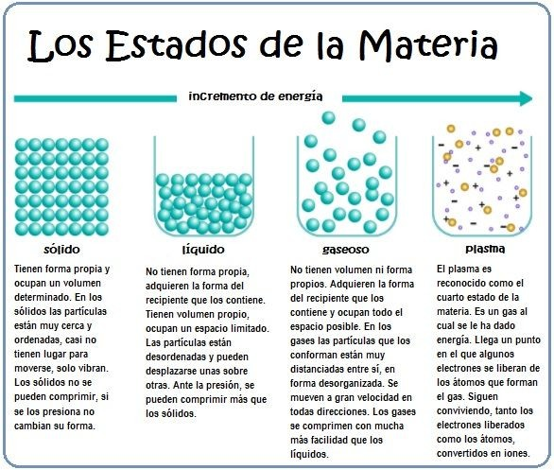
Recordemos…

Slide 9
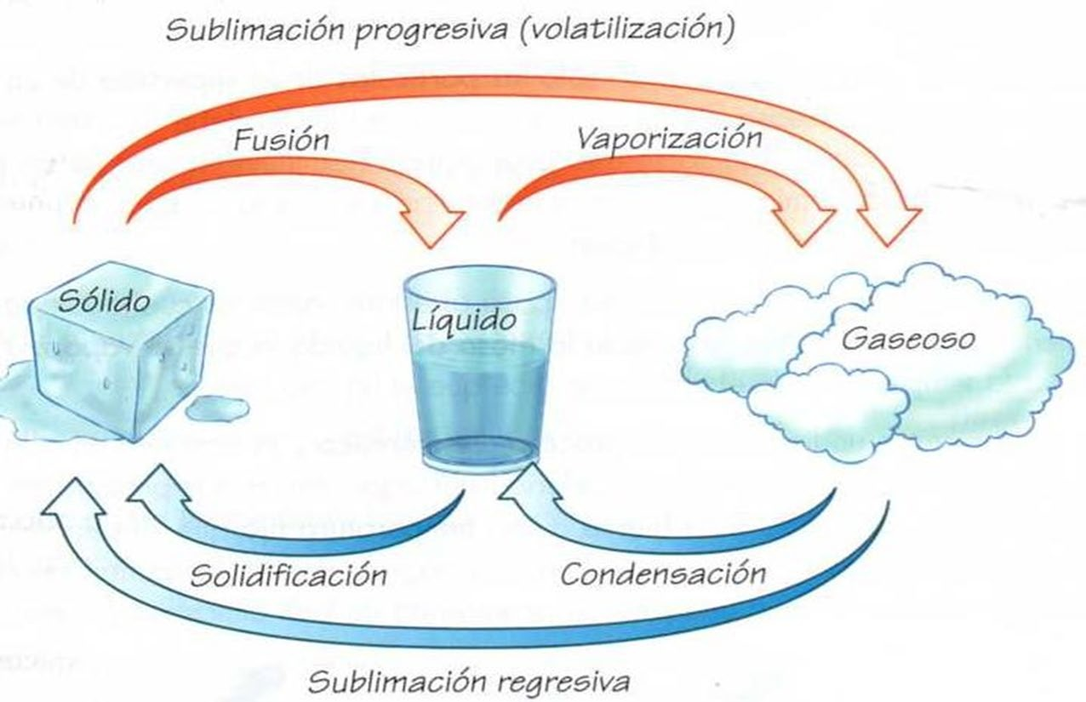
Cambios de estado de la materia:
Nuevo conocimiento…
Los cambios de estado son los cambios físicos más importantes que ocurren en la naturaleza. Cuando una sustancia cambia de estado,
experimenta transformación
sólo una física, es
decir varía su aspecto, pero
continúa siendo
la misma
sustancia. Los cambios
de
estado de producen por una absorción o una liberación de energía térmica.

Slide 10
A partir de lo observado en el vídeo, completa las siguiente actividades:
1.- Define el concepto de cambio de estado de la materia.
2.- Señala al menos 4 ejemplos de cambios de estado en tu entorno.

Slide 11
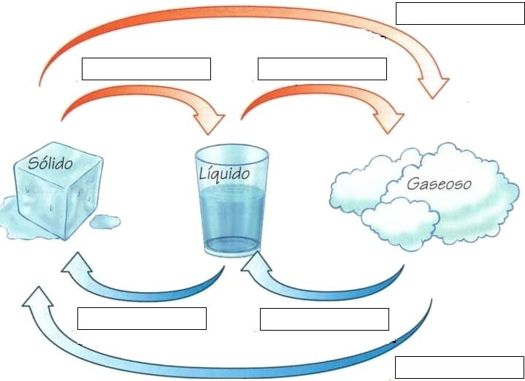
Diagrama cambios de estado de la materia:
De acuerdo a tus conocimientos, completa el diagrama señalando el cambio de estado que se presente en cada espacio.

Slide 12

Explica qué ocurre con las partículas en cada uno de los cambios de estado, describiendo cómo se encuentran sus partículas.
Para ello considera los siguientes conceptos, liberación o absorción de energía, energía cinética, fuerzas de atracción.
Ejemplo:
Fusión (sólido a líquido), ocurre una absorción de energía térmica, la energía cinética aumenta y la fuerza de atracción de sus partículas disminuye.

Slide 13


Explica qué ocurre con las partículas en cada uno de los cambios de estado, describiendo cómo se encuentran sus partículas.
Evaporación:
Condensación:
Salificación:
Sublimación progresiva:
Sublimación regresiva:

Slide 14
Completa la tabla según corresponda.
 | Por absorción de energía Térmica |  |  | Por liberación de energía Térmica
¿Qué ocurre con la energía cinética de las partículas? | Aumenta |  |  | Disminuye
¿Qué ocurre con la fuerza de atracción entre las partículas? | Disminuye |  |  | Aumenta
¿Qué ocurre con la distancia que existe entre las partículas? | Aumenta, es decir, se separan unas de otras. |  |  | Disminuye, es decir, se juntan
¿Qué cambios de estado se pueden producir?
 |  | Fusión Sólido ----------- Líquido Evaporación Líquido ---------- Gaseoso Sublimación progresiva Sólido----------- Gaseoso |  |  | Salificación Líquido ----------- Sólido Condensación Gaseoso----------Líquido Sublimación progresiva Gaseoso----------- Sólido

